Slide 1
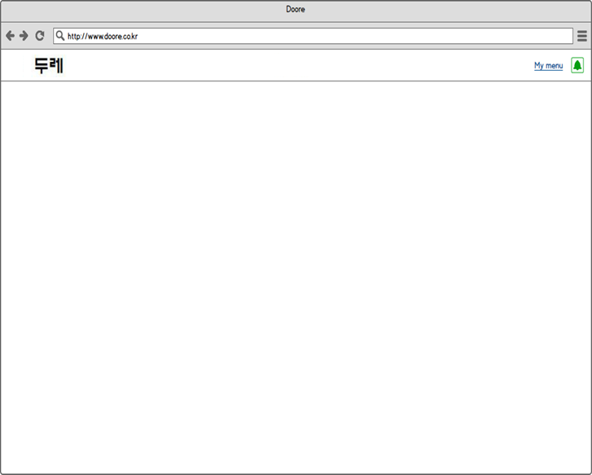
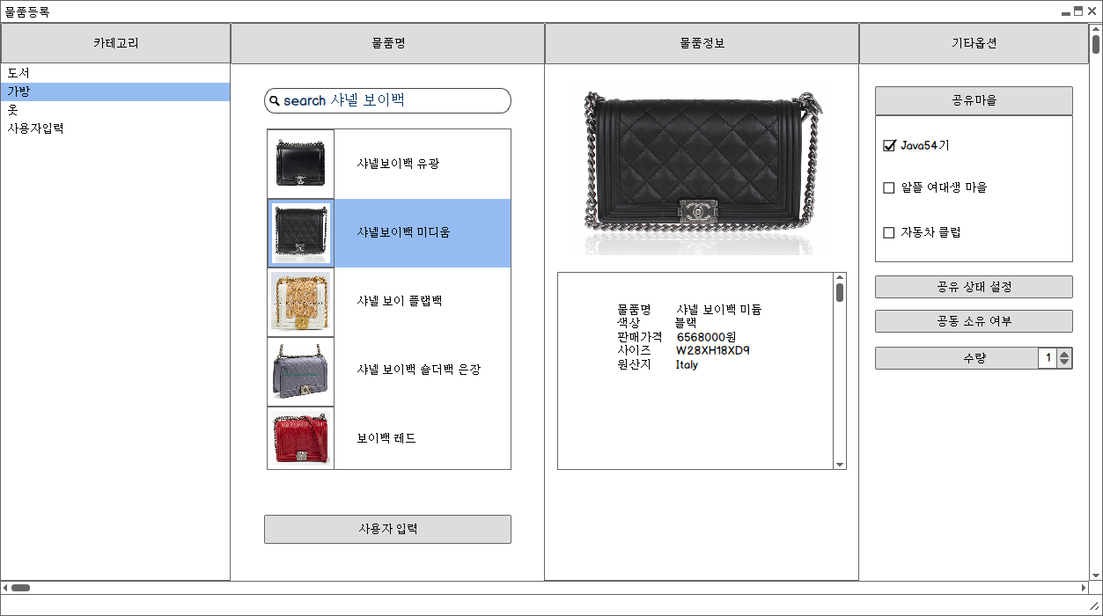




Product upload
문품 등록
Intro > main > maul > product upload
장원석
1 | 사용자는 본인 및 본인을 포함하는 공동소유의 물품을 등록할 수 있다.
2 | 상품 카테고리는 도서를 포함한 상품으로 선정하되, 상품 카테고리는 네이버 쇼핑에서 제공하는 상품 카테고리를 참조해서 2차 회의 시간에 함께 결정한다.
3 | 물품등록은 상품 카테고리별 상품명, 썸네일 이미지, 상품수량 등 공통 정보와 각 상품에 맞는 개별 정보로 구분한다.
4 | 사용자의 상품 정보 입력을 위해서 네이버 쇼핑 검색 API 연동을 통해 상품명 검색을 활용한 메타정보 연동에 의한 입력 편의를 제공한다.
5 | 사용자는 물품 상태 정보로 소유자, 공유 대상인 그룹방, 현재 대여 가능 여부 등을 결정할 수 있고 사용자가 해당 그룹방에서 물품 등록을 진행할 경우 공유 대상인 그룹방을 해당방으로 default로 표시하는 등의 입력 편의를 제공한다.
6 | 기존 API를 통한 정보 연동이 불가능할 경우 사용자는 '사용자 직접 입력'을 선택하고 물품 정보를 직접 입력할 수 있다. (5/29)
7
8
9
10
11
12
13
14
15
특이사항
마을
홍기용
자바 54기
주민
2
도서
Head First
5
연속공유
On/Off
4
도서명 :
저자 :
가격 :
1
Head First java
공동소유
On/Off
케이시 시에라
28000원
책이름 :
저자 :
가격 :
공유
6
취소
루이비똥 몽테뉴
Headfirst Java

Slide 2
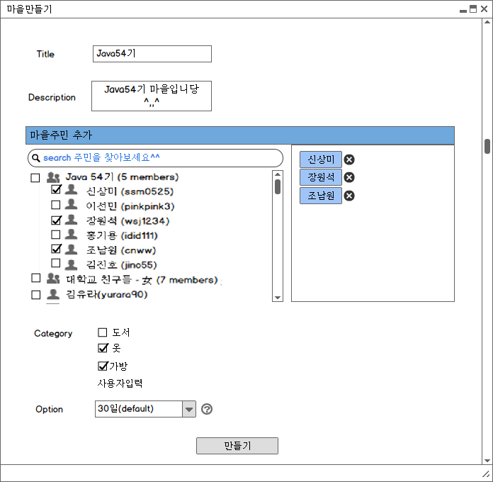
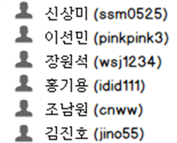
maul
마을
Intro > main > maul
장원석
1 | 모든 사용자들은 방을 생성할 수 있다. (복수개 생성 가능). 방을 생성한 사람이 방장이 된다. (생성시 방이름, 방설명 입력)
2 | 방 초대 - 방장 & 방에 초대된 회원들은 다른 회원들을 초대할 수 있다. 초대 방법: 1) 지정해놓은 그룹 전체에게 초대장을 보낸다. (복수 그룹 가능) 2) 개별 회원의 아이디를 검색해서 초대장을 보낸다 - 검색 결과가 없을 경우, 이메일 주소로 초대장을 보내서 신규 회원 가입 유도
3 | 방 UI에 보여줄 정보 - 회원 목록, 등록된 물품 목록 추가) 트렐로처럼 방에 대한 알림 소식을 보여준다 (새회원, 새 물품등록 등)
4 | 초대된 회원 관리 - 방장이 회원 추가/삭제 가능
5 | 방장 위임 - 방장이 다른 회원을 지정해서 방장 권한을 넘길 수 있다. 위임 대상에게 승락 절차를 거친다. (이메일/메시지)
6 | 방장은 공유 물품에 대한 반납 프로세스 진행 여부를 결정한다
7
8
9
10
11
12
13
14
15
특이사항
모든 방은 private으로 설정하며, 초대받은 회원 이외의 회원들은 어떤 방이 있는지 볼 수 없다. ('방'이라는 명칭을 특색있게 수정이 필요함 (ex - trello: board, Band - band)) 그룹 = 마을 , 방장 -마을이장
마을
홍기용
전체
검색
MENU
1
sharing
안전공유 미사용 (default)
6
안전공유 사용
루이비똥 몽테뉴
Headfirst Java

